Slide 1

봉사 인증 시스템
Volunteer Certification System
형 성 재

Slide 2

INDEX
프로젝트 주제
개발환경
ERD
시스템구조
테스트결과
결과물(시연)
향후계획

Slide 3



1. 프로젝트 주제
Notes:
학교를 다니는데 있어서 초등학교, 중학교, 고등학교, 대학교를 통틀어서 필수 봉사시간을 충족시켜야 졸업을 할 수 있는데 봉사에 대한 정보를 한꺼번에 보여주고 편하게 웹사이트에 접속하여 신청할 수 있었으면 좋겠다고 생각하여 프로젝트 주제로 선정하게 되었습니다.

Slide 4



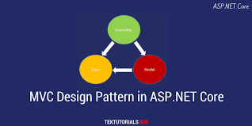

2. 개발환경

Slide 5
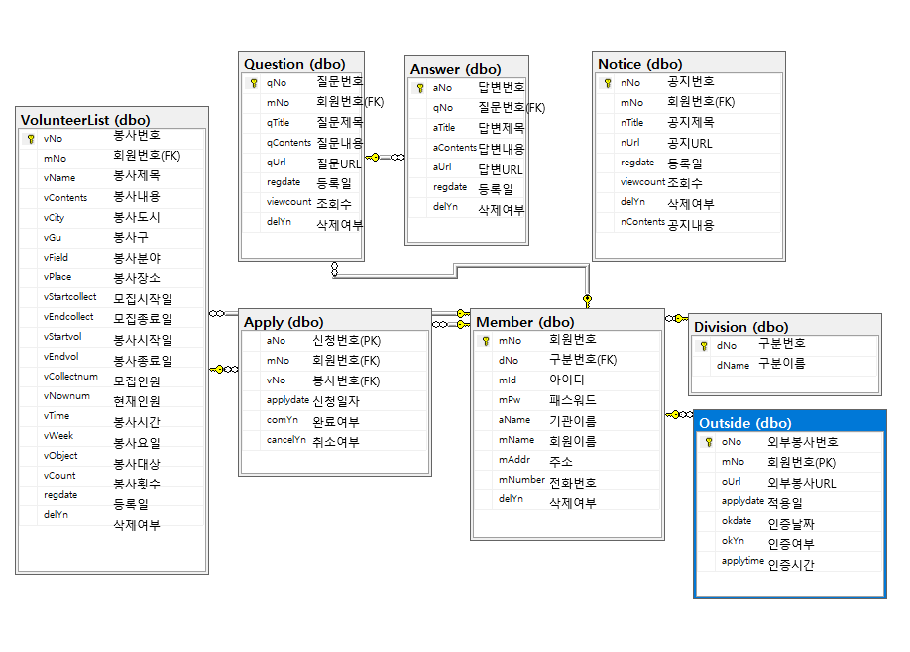
3. ERD

Slide 6
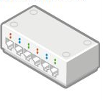
4. 시스템 구조
Port Forwarding
Server
(.NET CORE)
Web API
Azure
SQL Database
http://gdc3.gudi.kr:50001/
http://192.168.3.19:5000/
외부
Win form

Slide 7
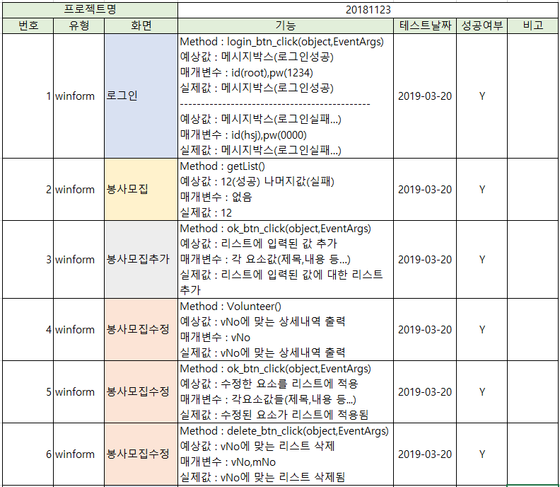
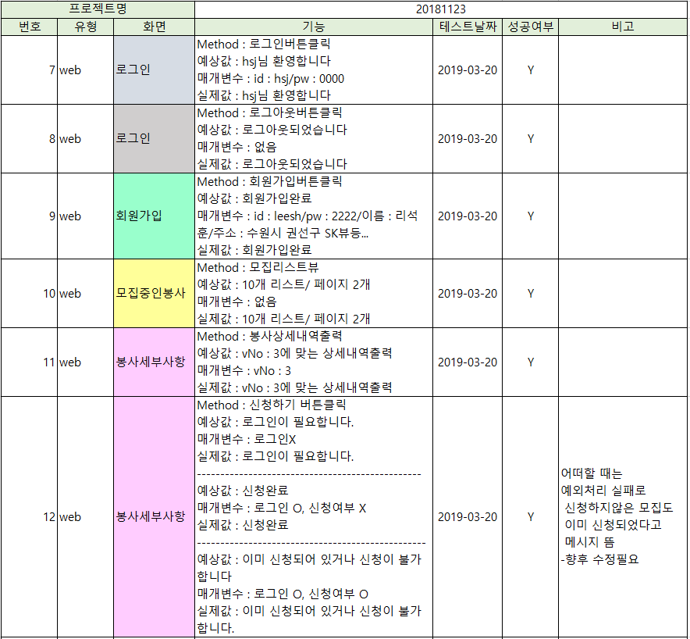
5. 테스트결과

Slide 8

6. 결과물(시연)

Slide 9
7. 향후 계획
관리자 화면 - 모집신청목록에 대해서 확인화면구현
- 외부봉사인증화면에서 이미지 처리
사용자 웹 - 미 구현된 기능들( 외부봉사인증, 봉사인증서발급 등…) 구현하기

